Slide 1


PHÒNG GD &ĐT LONG BIÊN
TRƯỜNG TIỂU HỌC PHÚC LỢI
CHÀO MỪNG CÁC EM
ĐẾN TIẾT TOÁN

Slide 2
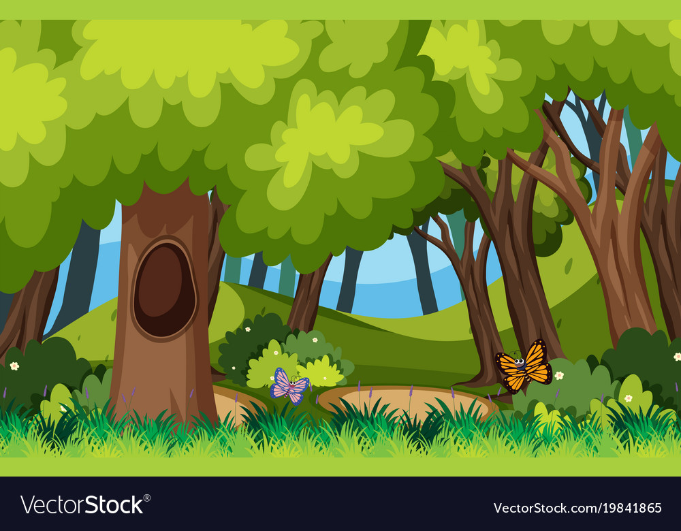

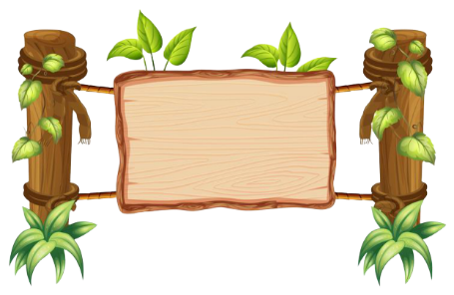


Bay
???
Bóng
Thông
Thái
???
?
?

Slide 3
Cách chơi:
Để giúp cậu bé tìm hiểu những kiến thức đã bị mất. Các em hãy chọn quả bóng bay chứa đáp án đúng của mỗi câu hỏi.
Trả lời đúng bóng bay sẽ tự động điền đáp đúng lên ô. Cậu bé sẽ học lại được kiến thức đã bị mất.
Trả lời sai bóng bay sẽ biến mất. Và đồng nghĩa cậu bé sẽ bị mất đi tri thức đóa

Slide 4

28
+
4
=
???
???
32
31
33
34

Slide 5
13
+
7
=
???
???
21
22
20
19

Slide 6
57
+
8
=
???
???
66
65
64
63

Slide 7



Bài 21: Luyện tập chung
(tr.80)

Slide 8

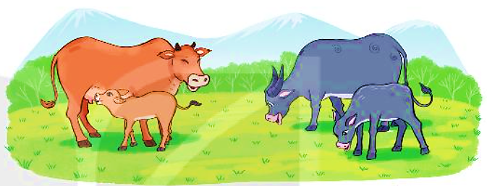
45 + 6
81 + 9
26 + 66
45
6
81
9
26
66
1
Đặt tính rồi tính.
+
+
+
51
90
92
2
Con bê cân nặng 47kg. Con nghé nặng hơn con bê 18kg. Hỏi con nghé cân nặng bao nhiêu ki-lô-gam?
Bài giải
Con nghé cân nặng số ki-lô-gam là:
47 + 18 = 65 (kg)
Đáp số: 65 kg.

Slide 9
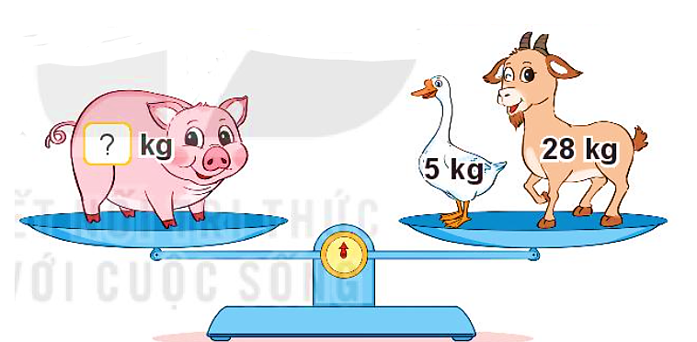
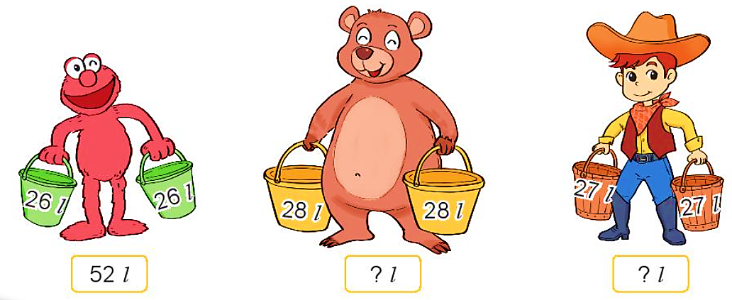
26
33kg
3
Con lợn cân nặng bao nhiêu ki-lô-gam?
33
4
Số
?
Mỗi bạn xách bao nhiêu lít nước?
Các phép tính có gì đặc biệt?
Mỗi phép tính đều có hai số hạng giống nhau.
56 l
54 l

Slide 10
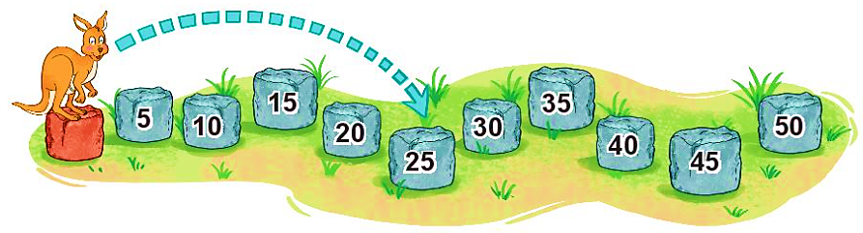
5
Số
?
Chuột túi tham gia một cuộc thi nhảy xa. Lần thứ nhất, từ tảng đá màu đỏ, chuột túi nhảy qua 4 tảng đá và được 25 điểm (như hình vẽ). Lần thứ hai, từ tảng đá màu đỏ, chuột túi nhảy qua 6 tảng đá.
35
?
a) Lần thứ hai chuột túi được điểm.
25 + 35 =
60
60
?
b) Cả hai lần nhảy chuột túi được điểm.

Slide 11




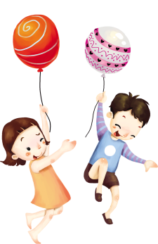



HẸN GẶP LẠI
Notes:
TK: VŨ HỒNG

